Slide 1
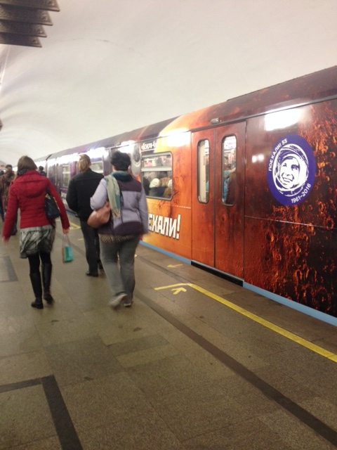
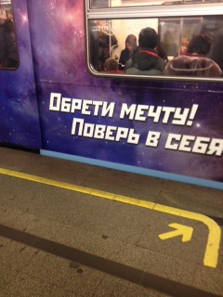
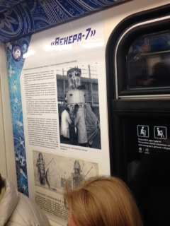
Космический поезд московского метро
Поезд оформлен в честь 55-летия Дня космонавтики.
Ходит по Таганско-Краснопресненской линии метрополитена.

